Slide 1
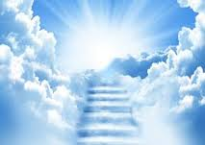
¿Por qué no renuevas…
tu Esperanza?

Slide 2
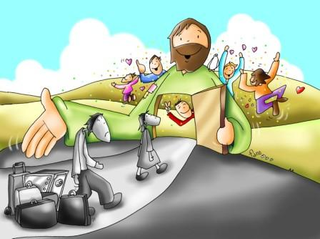
Domingo 5º de Pascua – Ciclo A
Dijo Jesús: «No se turbe vuestro corazón. Creéis en Dios: Creed también en mí. En la casa de mi Padre hay muchas mansiones (…)
Voy a prepararos un lugar, y volveré y os tomaré conmigo.
Y adonde yo voy sabéis el camino».

Slide 3
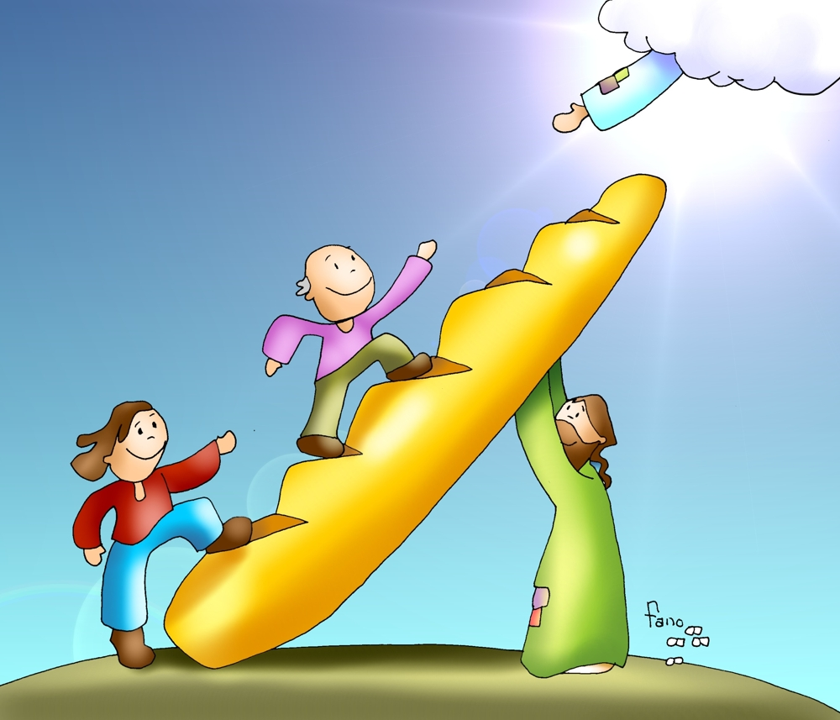
Le dice Tomás:
- «Señor, no sabemos a dónde vas,
¿cómo podemos saber el camino?».
Le dice Jesús:
«Yo soy el camino, la verdad y la vida»

Slide 4
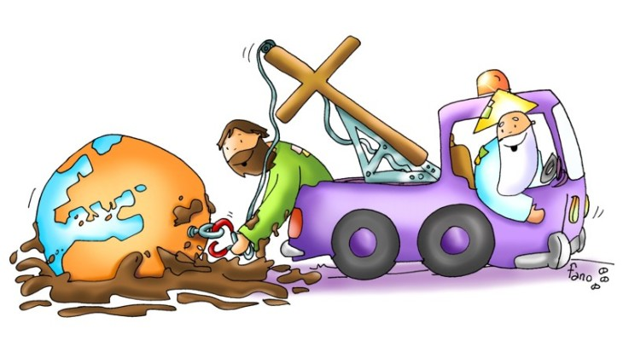
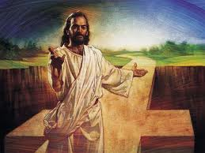
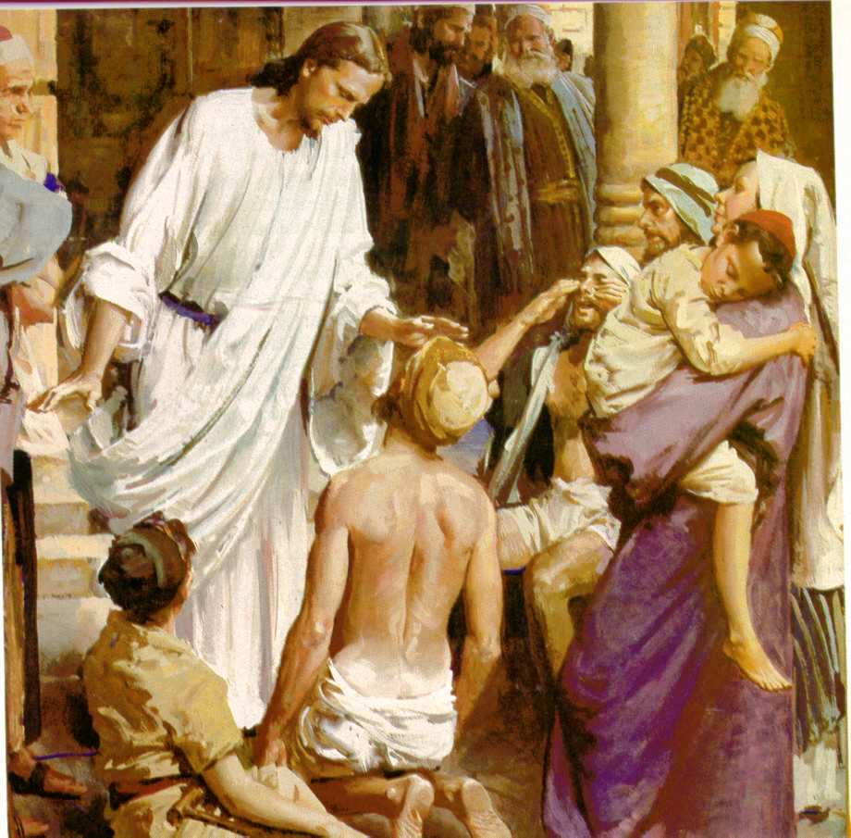
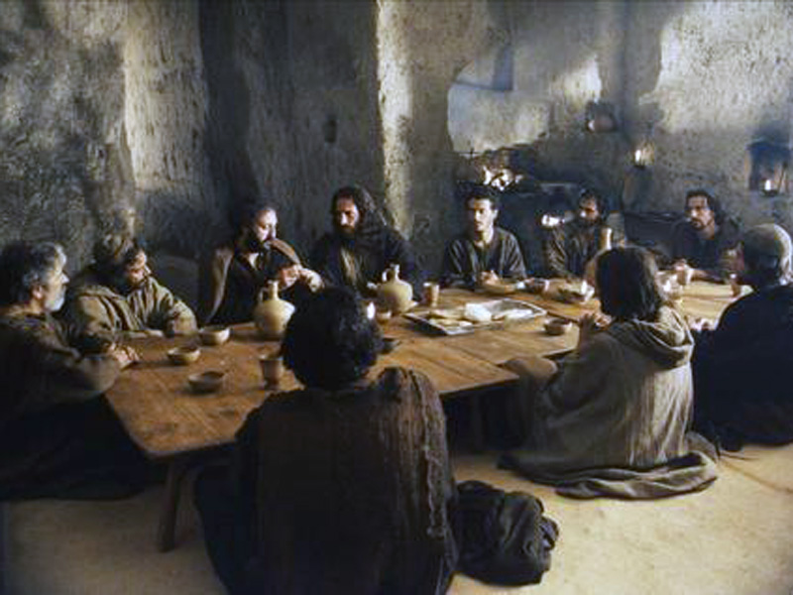
«Nadie va al Padre sino por mí».
«Si me conocéis a mí,
conoceréis también a mi Padre;
desde ahora lo conocéis y lo habéis visto».
(Jn 14, 1-7)
Pasó haciendo el bien

Slide 5
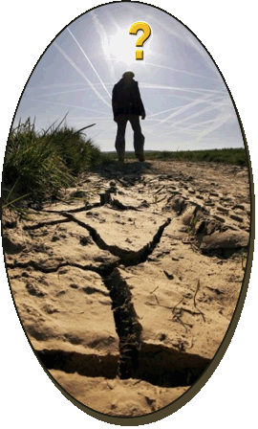
Hoy podemos preguntarnos
adónde vamos
adónde queremos ir
a dónde no deberíamos ir por nada del mundo

Slide 6
Y algo más…
No serás tú de quienes
ocultan la verdad
Igual dices tu como Pilato:
¿qué es la verdad?
Y qué pasa con quienes
compran y venden la verdad

Slide 7
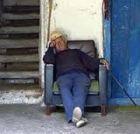
Y de la vida, ¿qué?
pregúntate para que vives
a quien haces vivir
quizá necesite tu vida
un nuevo rumbo

Slide 8
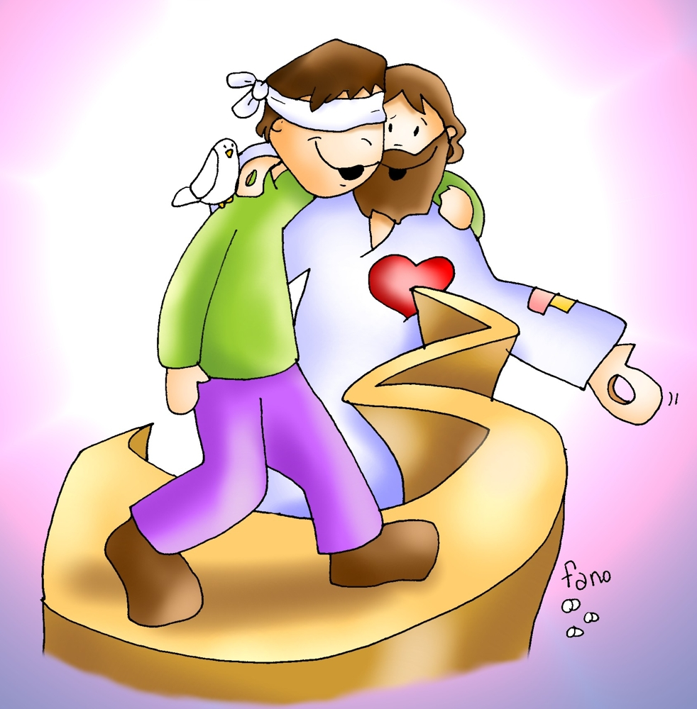
«Yo soy el camino»
Darle sentido
Quiero orientar tu existencia
Alimentar tu fe
Darte mi Espíritu

Slide 9
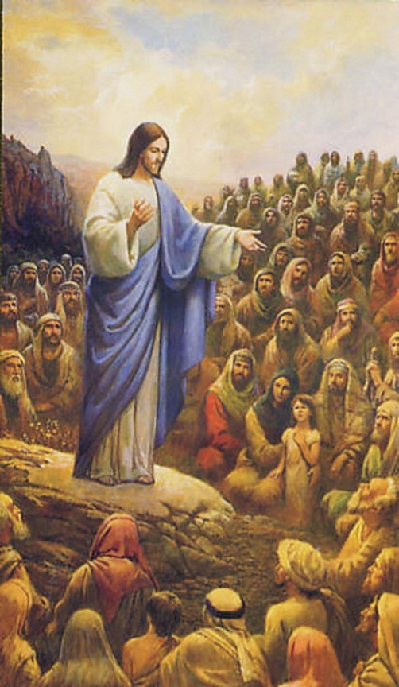
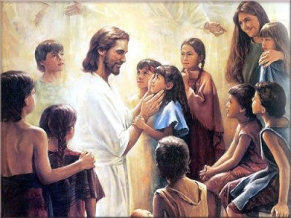
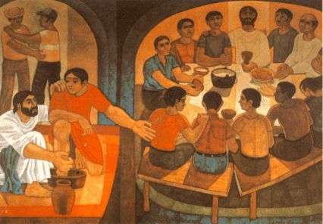
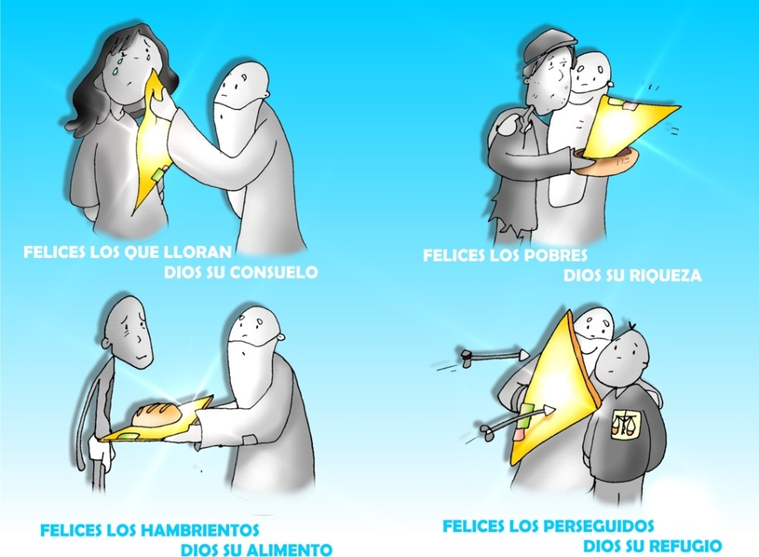
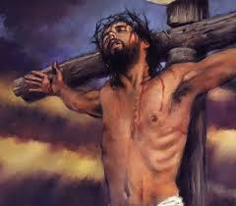
«Yo soy la verdad»
«Hizo y dijo»

Slide 10
Quien escucha mis palabras
edifica su vida sobre roca firme.
Dejad que los niños vengan a mí.
De quienes son como ellos es el Reino de Dios
A los pobres se anuncia
la Buena Noticia
Es verdad:
«Nos amó hasta el extremo»
. . . . . . . . . . . ¡Es la Verdad!

Slide 11
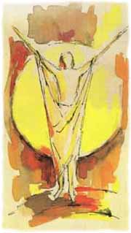
¡¡Soy Yo!!
¡La Vida!

Slide 12
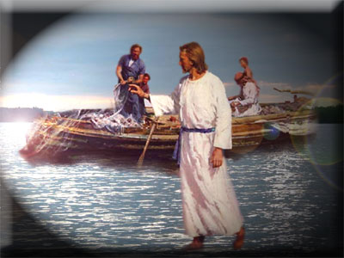
¡Seguidme!

Slide 13
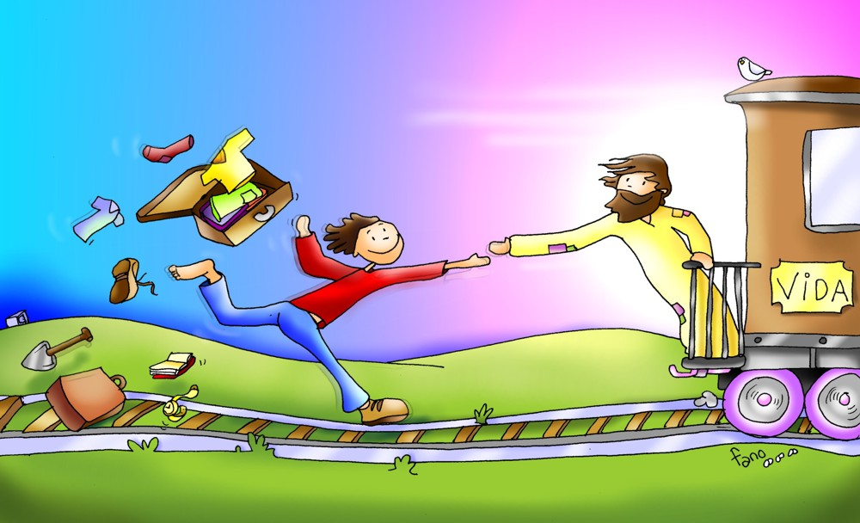
por el «camino» que lleva a la Vida

Slide 14
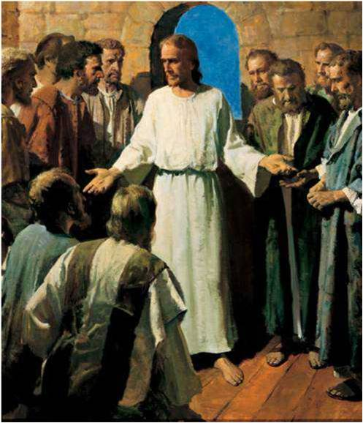
¡Ánimo!
¡Salid!
¡Salid
de vosotros mismos!
¡Salid de
estructuras paralizantes!
¡Salid de la oscuridad
y del miedo!
¡Salid para encontrar!

Slide 15
Al andar se hace el camino
Ser en la vida
romero,
romero sólo que cruza
siempre por caminos nuevos;
ser en la vida
romero,
sin más oficio, sin otro nombre
y sin pueblo...
ser en la vida
romero... romero... sólo romero.
Que no hagan callo las cosas
ni en el alma ni en el cuerpo.
Nadie fue ayer,
ni va hoy,
ni irá mañana
hacia Dios
por este mismo camino
que yo voy.
Para cada hombre guarda
un rayo nuevo de luz el sol...
y un camino virgen
Dios.

Slide 16
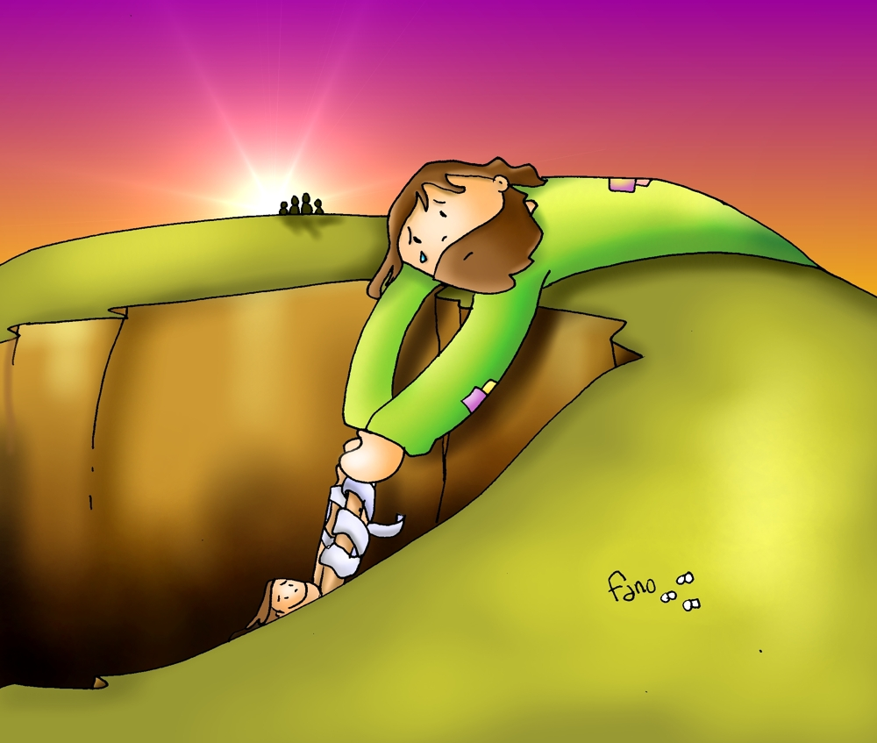
Desvívete como Él
para dar Vida

Slide 17
